Slide 1
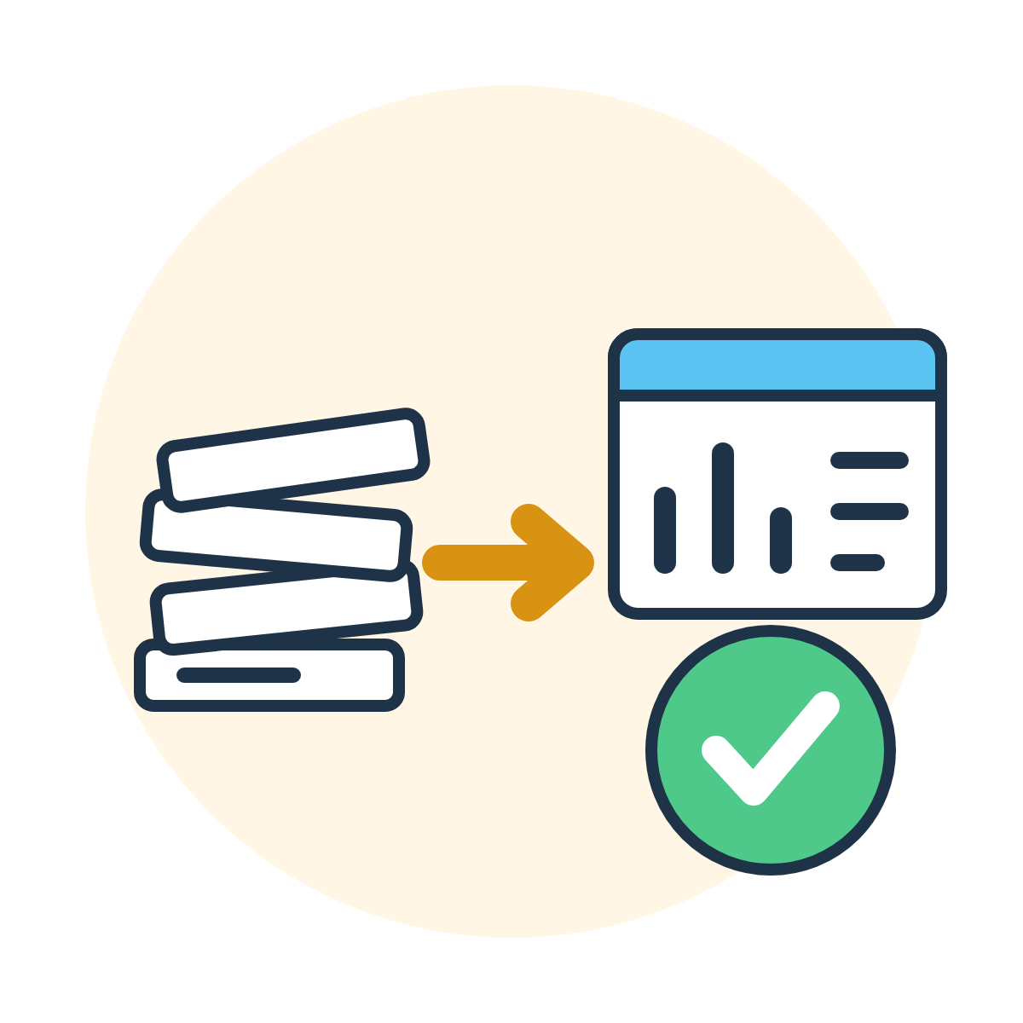
業務システム開発
テストを付けて
納品します。
なおたか@沖縄の業務システム屋×AI
Notes:
リベシティ スキルマーケット 出品37162 のサムネイル

